Slide 1
Établir un budget
À partir de la 8e année

Slide 2
Remarque spéciale à l’intention du personnel enseignant

Slide 3
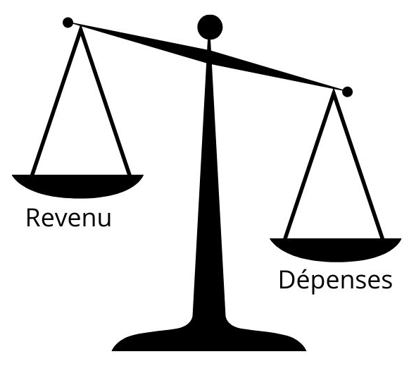
Révision : qu’est-ce qu’un budget?
Qu’est-ce qu’une dépense?
L’argent qu'on dépense pour se procurer des produits et des services.
Exemple : Payer un voyage scolaire à Wonderland
Qu’est-ce qu’un revenu?
L’argent qu’on obtient de différentes sources. On parle habituellement de revenu gagné, c’est-à-dire de l’argent qu’on gagne en travaillant et en accomplissant diverses tâches à la maison, ou encore d’une allocation.
Exemple : Tes parents te donnent 25 $ par semaine à condition que tu fasses toutes tes tâches ménagères. On considère que cet argent fait partie de ton revenu.
Document de cours

Slide 4
Pourquoi est-il important d’établir un budget?
Pour mettre de l’argent de côté en vue de le dépenser plus tard.
Pour savoir combien tu gagnes et combien tu dépenses.
En établissant un budget, tu te donnes un plan pour gérer ton argent et t’assurez d’avoir toujours suffisamment d’argent pour tes dépenses et pour faire face à des urgences éventuelles.

Slide 5
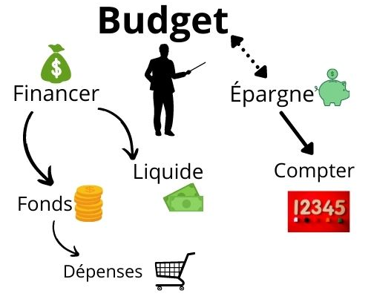

Slide 6
Comment peux-tu épargner de l’argent?
Choisis judicieusement comment dépenser ton argent. Par exemple, n’achète pas la première chose que tu vois.
En établissant des objectifs d’épargne!
Note tes dépenses dans un plan budgétaire!
Fais la distinction entre tes besoins et tes envies.
Mets régulièrement de l’argent de côté! Si tes parents te donnent une allocation hebdomadaire, essaie de mettre 5 $ chaque semaine.

Slide 7
Exemple de plan budgétaire
Jette un coup d’œil à ce plan budgétaire! Utilise-le pour suivre tes dépenses!

Slide 8
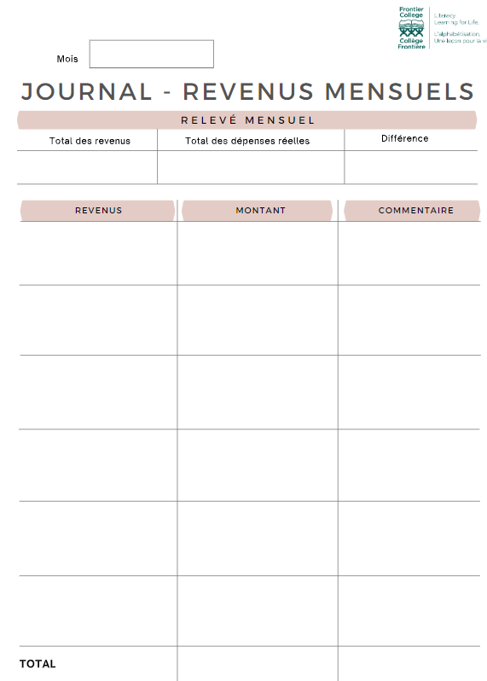
Exemple de plan budgétaire
Jette un coup d’œil à ce plan budgétaire! Utilise-le pour suivre ton revenu!

Slide 9
1. Budget inversé
Détermine ton revenu et toutes tes dépenses.
Ce qui te reste, une fois que tu as soustrait tes dépenses de ton revenu, est le budget dont tu disposes.
2. Budget base zéro
Soustrais toutes tes dépenses de ton revenu.
Assure-toi de n’oublier aucune dépense.

Slide 10
3. Budget par pourcentages ou méthode des seaux
A. Mets de côté une partie de ton argent (20%) et achète ce que tu veux avec le reste (80 %).
Tu peux changer les proportions en fonction de tes objectifs. Par exemple, tu peux passer de 80/20 à 70/30 ou à 60/40.
B. 50/30/20
Répartis ton argent dans trois seaux.
Mets tes frais fixes (50 % de ton revenu) dans le seau 1.
Mets tes dépenses discrétionnaires (30 % de ton revenu) dans le seau 2.
Mets tes dépenses futures (20 % de ton revenu) dans le seau 3.

Slide 11
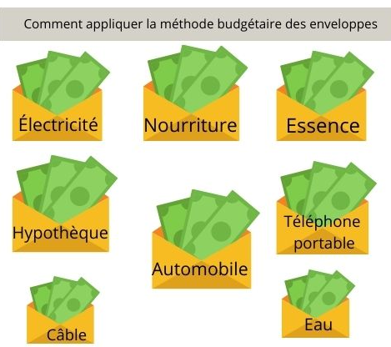
4. Budget à argent liquide seulement ou méthode des enveloppes
Il est si facile et commode d’utiliser une carte de crédit ou de débit, et nous ne faisons donc pas toujours attention au prix.
En payant en argent liquide, nous devons tenir compte du prix et nous limiter à l’argent que nous avons en notre possession.

Slide 12
5. Budget aux deux semaines ou budget mensuel
Chaque fois que tu reçois de l’argent, tu établis un budget pour déterminer comment le répartir.
Ce type de budget ressemble au budget inversé et au budget base zéro.
Sers-toi d’un calendrier pour ajuster ton budget chaque semaine en fonction de ton revenu et de tes dépenses.
Il s’agit d’une bonne solution pour les personnes qui ont plusieurs sources de revenus.

Slide 13
Calendrier de paiement des factures
Mois : Novembre
DIM LUN MAR MER JEU VEN SAM
Solde paye
Épicerie: $100
Essence: $20
Loyer: $1,200
Épicerie: $100
Eau: $80
Paye: $2,000
Cell: $80
Assurance$100
Restaurant $40
Épicerie: $20
Essence: $20
Épicerie: $100
Restaurant $20
Auto$150
Épicerie: $100
Ordures/Égoût $45
Restaurant $20
Paye: $2,000
Épicerie: $100
Restaurant $20
Dette: $80

Slide 14
6. Budget numérique
Sers-toi d’une application ou d’un outil en ligne.
Estime combien d’argent tu devrais dépenser pour différentes catégories de produits et services.
Quand tu dépenses de l’argent, l’outil inscrit ce dont il s’agit et le montant dépensé dans la bonne catégorie.
L’outil trace automatiquement un graphique pour que tu puisses voir dans quelle catégorie tu dépenses trop.
Certains outils peuvent arrondir au chiffre supérieur et placer la différence dans un compte d’épargne.
Remarque : Les outils budgétaires ne sont pas tous gratuits.

Slide 15
N’oublie pas les taxes et l’impôt.
Quand tu dresses un budget, n’oublie pas qu’il faut payer des taxes sur la plupart des produits que tu comptes acheter et qu’on prélèvera de l’impôt sur ton revenu.
Il faut parfois payer de l’impôt supplémentaire lorsqu’on produit une déclaration de revenus. Il faut produire une déclaration de revenus le 30 avril de chaque année.
En Ontario, les employeurs doivent soustraire les cotisations suivantes de la paye des travailleurs :
Impôt sur le revenu
Cotisation des employés à l’assurance emploi (AE)
Cotisation des employés au Régime de pensions du Canada (RPC)
Contribution-santé de l’Ontario, pour les personnes dont le revenu annuel est supérieur à 20 000 $.

Slide 16
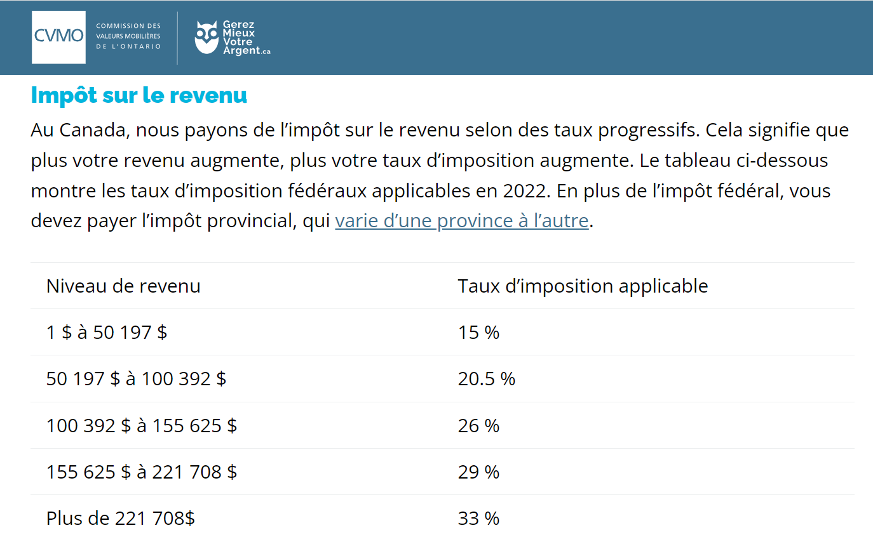
Impôt fédéral sur le revenu
Notes:
Comprendre les retenues d’impôt sur votre talon de chèque | Retenues salariales obligatoires | Gerez mieux votre argent.ca

Slide 17
Salaire brut et salaire net
Salaire brut : Le salaire brut est le montant que tu gagnes chaque heure, semaine ou mois avant que ton employeur prélève l’impôt sur le revenu et les cotisations sociales (l’AE et le RPC), et effectue d’autres retenues.
Salaire net : Ton salaire net est ton salaire brut moins l’impôt, les cotisations et les retenues que ton employeur remet à l’Agence du revenu du Canada.
Pourquoi dois-tu connaître la différence entre ton salaire brut et ton salaire net?

Slide 18
Exercice
1. Regarde la vidéo suivante sur la gestion budgétaire, réponds au questionnaire et décris les différents types de budgets.
6 méthodes pour économiser sans cesser de profiter de la vie :
https://sympa-sympa.com/inspiration-conseils/6-methodes-pour-economiser-sans-cesser-de-profiter-de-la-vie--676960/
2. Nous allons utiliser une calculatrice en ligne pour calculer l’impôt et les cotisations sur différents revenus :
Calculatrice d'impôt du Québec : https://turboimpot.intuit.ca/ressources-impot/calculatrice-impot-canada.jsp
https://www.gerezmieuxvotreargent.ca/planifier-et-gerer/notions-de-base-sur-la-planification/comprendre-limpot/comprendre-les-retenues-dimpot-sur-votre-talon-de-cheque/

